Slide 1









Slide 2
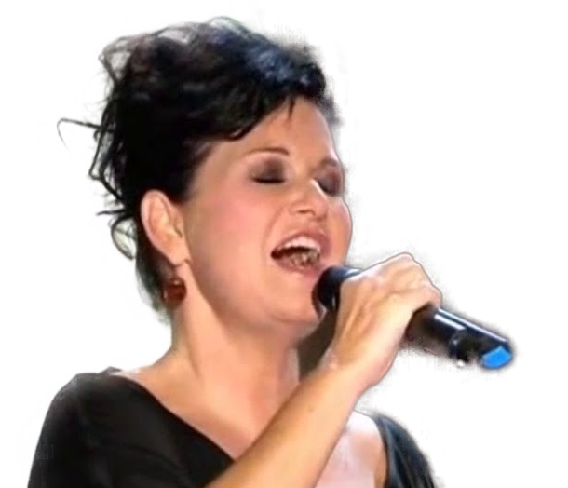
01 - Toutes les mamas
02 - Tout Va Bien Dans Ce Monde (Live A L'Olympia)
03 - Enfant des étoiles
04 - Le Paradis C'Est L'Enfer (Album Version)
05 - Lou Et Louis (Album Version)
06 - Où es-tu
07 - Tu es mon autre
08 - Tant d'amour qui se perd
09 - Petites minutes cannibales
10 - Tout faux
11 - Sur un prélude de Bach
12 - Chanson de l'autruche
13 - Imagination (Live)
14 - Qui es-tu Marie-Jeanne Les uns contre les autres (Live)
15 - Tant c'était bon (Live)
16 - Danser (Live)
17 - Quand L'Humain Danse (Live 2004)
18 - On A Prélude Of Bach (Album Version)
19 - Le Miroir
20 - Boum (Live)
21 - Les Yeux Fermes (Amour Amour) (Album Version)
22 - L'un pour l'autre
23 - Désillusionniste (Album Version)
24 - Les Aveux
25 - Bidonville (Live A L'Olympia)

Slide 3










